Slide 1





Croeso i
Hyfforddiant ADYaCh
Ellen Jones ellenjones@gwynedd.llyw.cymru
Hyfforddiant yn cychwyn 1.00yp
Diffodwch eich sain a chofnodwch eich enw a lleoliad yn y ‘chat’ ogydd (cofrestr digidol).
.

Slide 2
AGENDA
Cyflwyno negeseuon pwysig o’r Cod ADY.
Cyflwyno’r ddogfen ‘Map Darpariaeth’ a phrosesau i’w ddefnyddio.
Cyflwyno trefniadau newydd ar gyfer cyfeirio plant sydd angen darpariaeth ychwanegol
Proffil un dudalen a’r System CDU Digidol
Adnoddau gweledol effeithiol ar lefel Darpariaeth Gyffredinol a Darpariaeth Gyffredinol wedi’i dargedu

Slide 3
Cod Drafft ADY Rhagfyr 2018
Beth fydd yn newid?
Beth fydd effaith y Ddeddf ar y ffordd rydych chi’n gweithio?
Notes:
Disodli’r system presennol sydd dros 30 mlynedd ac yn anaddas i’r diben rŵan
Cyfnod ymgynghori wedi dod i ben diwedd Mawrth – casglu ac ymateb i’r ymatebion.
Cod drafft terfynol yn cael ei chyhoeddi Rhagfyr 2019 – os na fydd rhywbeth cyfreithiol mawr wedi codi o’r ymgynghoriad
Dim ‘cod ymarfer’ fel yr un presennol
Does dim angen gôr boeni am y newidiadau – ALl yn cyd weithio ac yn arwain drwy’r newidiadau

Slide 4

Terminoleg
Cyflwyno’r term
‘Anghenion Dysgu Ychwanegol’
ADY
Notes:
O dan y Ddeddf, disodlir y term AAA ac anawsterau dysgu neu anableddau, a defnyddir y term newydd, ADY.
Term AAA – yn cynnwys SIY, MAT, Meddygol

Slide 5
Diffiniad o’r term ADY
Dyfynnwyd o’r cod drafft:
‘Mae'n golygu p'un a yw'r unigolyn, pan fydd o oedran ysgol gorfodol, neu p'un a fyddai pe na châi DDdY, yn debygol o fod ag:
anhawster sylweddol fwy i ddysgu na'r mwyafrif o'r rhai eraill sydd o'r un oedran, neu
anabledd (yn ystyr Deddf Cydraddoldeb 2010) sy’n ei atal neu’n ei lesteirio rhag defnyddio cyfleusterau addysg neu hyfforddiant a ddarperir yn gyffredinol ar gyfer eraill sydd o’r un oedran mewn ysgolion prif ffrwd a gynhelir (7.13 Cod Drafft)
Mae'r ail faen prawf hefyd yr un fath ag ar gyfer plant hŷn, sef p'un a yw'r anhawster dysgu neu'r anabledd yn galw am DDdY. Fodd bynnag, yn achos plant o dan dair oed, mae DDdY yn golygu darpariaeth addysgol o unrhyw fath.’
Notes:
O dan y Ddeddf, disodlir y term AAA ac anawsterau dysgu neu anableddau, a defnyddir y term newydd, ADY.
Term AAA – yn cynnwys SIY, MAT, Meddygol

Slide 6
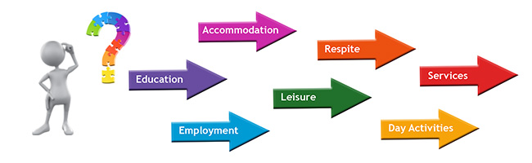
Ystod oedran 0-25
Un system ddeddfwriaethol i gefnogi plant a phobl ifanc ag ADY sy’n 0 i 25 oed.
Mae hyn yn lle’r systemau ar wahân sy’n cefnogi’r blynyddoedd cynnar, ysgolion ac addysg ôl-orfodol ar hyn o bryd.

Slide 7


Un Cynllun
Disodlir:
Gweithredu yn y blynyddoedd cynnar (cynllun chwarae)
Gweithredu yn y blynyddoedd cynnar a mwy gan gynlluniau datblygu unigol ‘yn yr ysgol’ (cynllun chwarae)
Datganiad
Mae’r Ddeddf yn creu un cynllun statudol – Cynllun datblygu unigol (CDU) yn lle’r ystod o gynlluniau statudol ac anstatudol ar hyn o bryd ar gyfer plant
Notes:
Mae’n annog asiantaethau i gydweithredu a rhannu gwybodaeth, sy’n hanfodol er mwyn sicrhau y nodir anghenion yn gynnar.
Bydd rolau statudol megis y Swyddog Arweiniol Clinigol Dynodedig Addysg (DECLO) a’r swyddog arweinyddol blynyddoedd cynnar yn anelu at esmwytho cydweithrediad a threfniadau pontio.
Dweud fy stori un waith

Slide 8
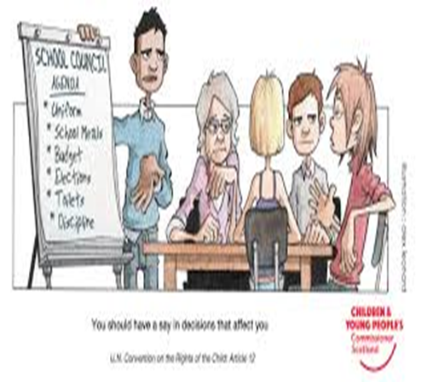
Pwy fydd yn cyfrannu at y CDU?
Y plentyn
Rhieni / Gwarchodwyr
Gweithwyr allweddol o fewn lleoliad BC
Gwasanaethau allanol (Iechyd / gofal)
Notes:
Bydd adolygiadau yn canolbwyntio ar yr unigolyn, a chefnogir disgyblion a’u teuluoedd i gyfrannu at gynlluniau, deilliannau a darpariaeth yn y dyfodol er mwyn bodloni angen.

Slide 9
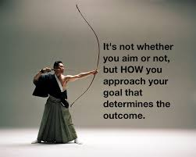

Deilliannau
Bydd pwyslais y CDU ar ddarpariaeth sy’n sicrhau deilliannau go iawn.
Bydd y dull o osod targedau yn newid. Bydd ein ffocws ar ddeilliannau sy’n canolbwyntio ar yr unigolyn.
Notes:
Deilliannau sydd yn sicrhau bod plentyn yn cyflawni ei botensial yn llawn.

Slide 10

Lleihau anghydfod
Lle bo anghytundeb am Gynllun Datblygu Unigol neu’r ddarpariaeth sydd ynddo, mae’r pwyslais ar ystyried y mater a’i ddatrys ar y lefel fwyaf lleol bosib.

Slide 11

Hawl i apelio
Os na ellir datrys anghytundeb am gynnwys CDU neu’r ddarpariaeth ddysgu ychwanegol ar lefel leol, mae’r Ddeddf yn sicrhau bod gan blant a phobl ifanc (a’u gofalwyr/rhieni yn achosion y rheiny sydd o dan 16 oed) yr hawl i apelio i dribiwnlys.
Notes:
ALl fydd yn gyfrifol – deddf ADY
Lleoliadau yn gyfrifol – deddf cydraddoldeb 2010

Slide 12

System ddwyieithog
Rhaid i bob gwasanaeth ystyried p’un a oes ar ddisgybl angen darpariaeth ddysgu ychwanegol drwy gyfrwng y Gymraeg.
Rhaid cymryd pob cam rhesymol i sicrhau y bodlonir anghenion disgybl drwy gyfrwng y Gymraeg os yw’n dymuno hynny.

Slide 13
Negeseuon pwysig o’r Cod Drafft ADY, Rhagfyr 2018
Nid yw’n nodi bod angen Rôl CADY o fewn lleoliadau Blynyddoedd Cynnar. Fodd bynnag mae’r ‘Safonau Gofynnol Cenedlaethol ar gyfer gofal plant – safon 4’ (Diwallu Anghenion Unigol) yn nodi’r angen i gael person dynodedig yn y lleoliad
Does dim rhaid cael caniatâd rhiant i gyfeirio plentyn i sylw’r Awdurdod.
Rôl statudol SAADY (Awdurdod) – Ellen Jones.
Rôl Statudol DECLO (Iechyd) – Wen Hayton
Notes:
Disodli’r system presennol sydd dros 30 mlynedd ac yn anaddas i’r diben rŵan
Cyfnod ymgynghori wedi dod i ben diwedd Mawrth – casglu ac ymateb i’r ymatebion.
Cod drafft terfynol yn cael ei chyhoeddi Rhagfyr 2019 – os na fydd rhywbeth cyfreithiol mawr wedi codi o’r ymgynghoriad
Dim ‘cod ymarfer’ fel yr un presennol
Does dim angen gôr boeni am y newidiadau – ALl yn cyd weithio ac yn arwain drwy’r newidiadau

Slide 14
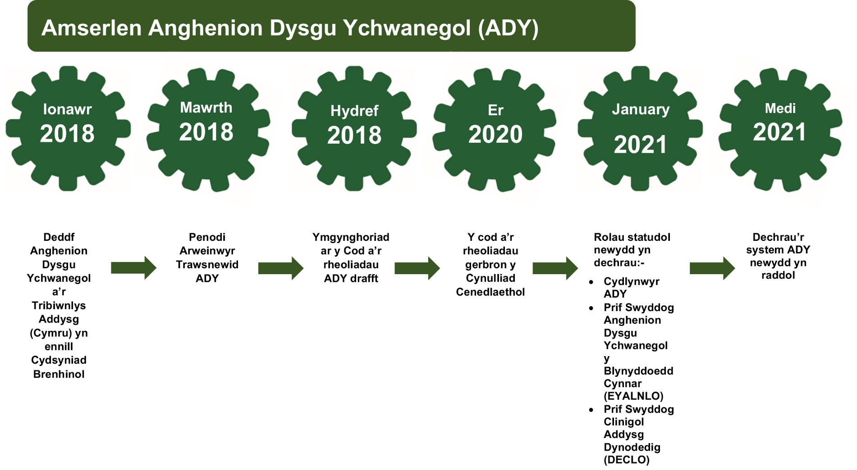
Notes:
Disodli’r system presennol sydd dros 30 mlynedd ac yn anaddas i’r diben rŵan
Cyfnod ymgynghori wedi dod i ben diwedd Mawrth – casglu ac ymateb i’r ymatebion.
Cod drafft terfynol yn cael ei chyhoeddi Rhagfyr 2019 – os na fydd rhywbeth cyfreithiol mawr wedi codi o’r ymgynghoriad
Dim ‘cod ymarfer’ fel yr un presennol
Does dim angen gôr boeni am y newidiadau – ALl yn cyd weithio ac yn arwain drwy’r newidiadau

Slide 15

Unrhyw Gwestiwn?
Cofnodwch yn chat

Slide 16
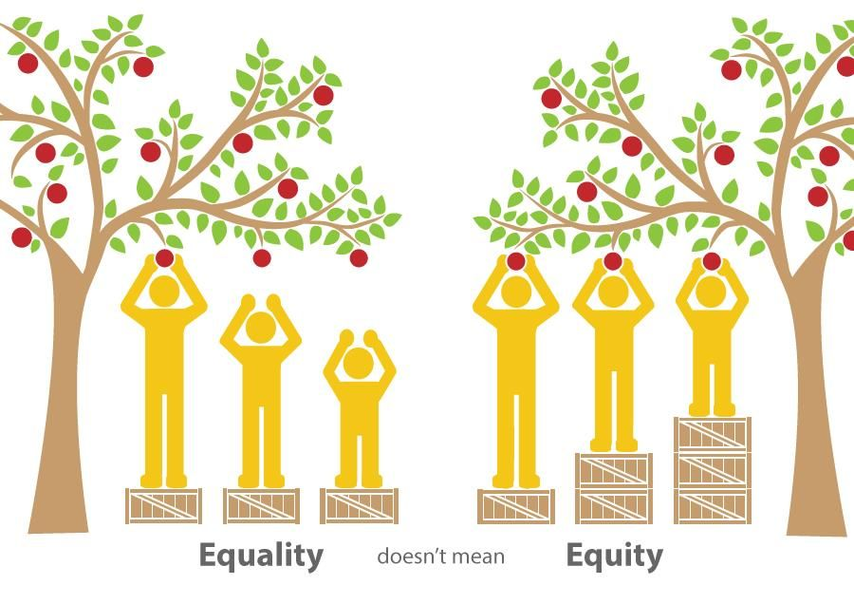
Beth yw Cynhwysiad?
Un o egwyddorion y Cod ADY drafft yw addysg gynhwysol lle caiff plant eu cefnogi i fanteisio'n llawn ar addysg brif ffrwd, lle bynnag y bo'n ymarferol, a lle mae'r lleoliad cyfan yn ceisio diwallu anghenion plentyn ag ADY. Mae’r Cod ADY drafft yn darparu canllawiau ar y broses o asesu a phenderfynu a oes gan blentyn neu berson ifanc ADY.
Notes:
Adnabod cryfderau a meysydd sydd angen cefnogaeth. Goresgyn unrhyw rhwystr drwy; addasiadau, darparu adnoddau pwrpasol a / neu darparu cefnogaeth amserol
Bod yn wyliadwrus nac ydym yn gôr label plant – gallu cael effaith negyddol ar ddeilliannau

Slide 17
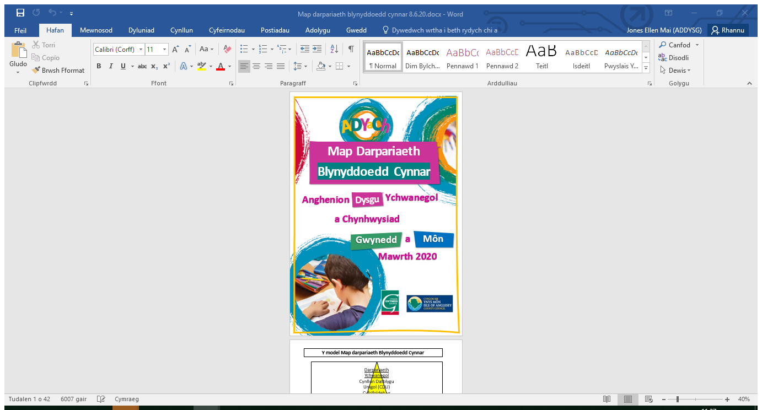

Slide 18



Model Map Darpariaeth
Darpariaeth Ychwanegol Cynllun Datblygu Unigol (CDU) Awdurdod Lleol
Darpariaeth Gyffredinol wedi’i thargedu
Darpariaeth Gyffredinol
Amserlen statudol (12 wythnos )

Slide 19
Darpariaeth Gyffredinol
Mae darpariaeth gyffredinol yn cefnogi'r holl blant, h.y. lleoliad cyfan ac yn sicrhau bod pob plentyn yn cael cyfleoedd priodol i wneud cynnydd.
Mae'r lefel hon yn cynnwys datblygu'r gweithlu, mynediad at wybodaeth briodol, addasiadau rhesymol, creu amgylcheddau sy'n gyfeillgar i gyfathrebu a dulliau ymyrraeth lleoliad cyfan
Notes:
Datblygu’r gweithlu – mynediad at wybodaeth briodol, creu amgylcheddau cyfeillgar i gyfathrebu a dulliau ymyrraeth dosbarth / ystafell gyfan
E.E: amserlen weledol, makaton, ystafell wedi’i drefnu’n ofalus,
DDASIADAU RHESYMOL

Slide 20
Darpariaeth gyffredinol wedi’i dargedu
Mae darpariaeth gyffredinol wedi’i dargedu yn cefnogi'r plant sydd angen eu (targedu), h.y. darparu yr un math o ymyraethau ac adnoddau a’r ddarpariaeth gyffredinol, ond efallai bod y dwyster neu’r amlder yn wahanol.
“elfen sylfaenol o addysgu o ansawdd – ond arferol” Pennod 7 CDADY 2018
Nodir Safon 4 (Safonau Gofynnol Cenedlaethol) fod y person cofrestredig yn gyfrifol am sicrhau:
4.1 y gallent ddangos eu bod yn gallu diwallu'r anghenion a aseswyd o ran y plant a osodwyd gyda hwy;
4.2 bod ganddynt hwy (neu eu staff) y sgiliau a'r profiad sydd eu hangen arnynt i gynllunio ar gyfer anghenion a dewisiadau unigol plentyn ac ymateb iddynt;
Notes:
Dull ymateb graddoledig. Cam i dargedu plant ond ddim o rheidrwydd yn blant ADY.

Slide 21
Darpariaeth Ychwanegol
‘7.3 (1) Ystyr “darpariaeth ddysgu ychwanegol” i berson sy'n dair oed neu'n hŷn yw darpariaeth addysgol neu ddarpariaeth hyfforddiant sy'n ychwanegol at yr hyn, neu sy'n wahanol i'r hyn, a wneir yn gyffredinol i eraill sydd o'r un oedran—
(a) mewn ysgolion prif ffrwd a gynhelir yng Nghymru,
(b) mewn sefydliadau prif ffrwd yn y sector addysg bellach yng Nghymru, neu
(c) mewn mannau yng Nghymru lle y darperir addysg feithrin.
(2) Ystyr “darpariaeth ddysgu ychwanegol” i blentyn sy'n iau na thair oed yw darpariaeth addysgol o unrhyw fath.
(3) Yn is-adran (1), ystyr “addysg feithrin” yw addysg sy'n addas i blentyn sydd wedi cyrraedd tair oed ond sydd o dan yr oedran ysgol gorfodol.
Notes:
Iechyd a/ neu’r ALl fydd yn gyfrifol am DdY

Slide 22
Camu drwy’r olwyn
Darpariaeth Ychwanegol
CDU
Awdurdod
Darpariaeth Gyffredinol wedi’i thargedu
P1D
Darpariaeth Gyffredinol
1:Arsylwi ac Asesu
2:Cynllunio
3:Darparu
4:Adolygu
CDU: Cynllun Datblygu Unigol
P1D: Proffil un dudalen

Slide 23
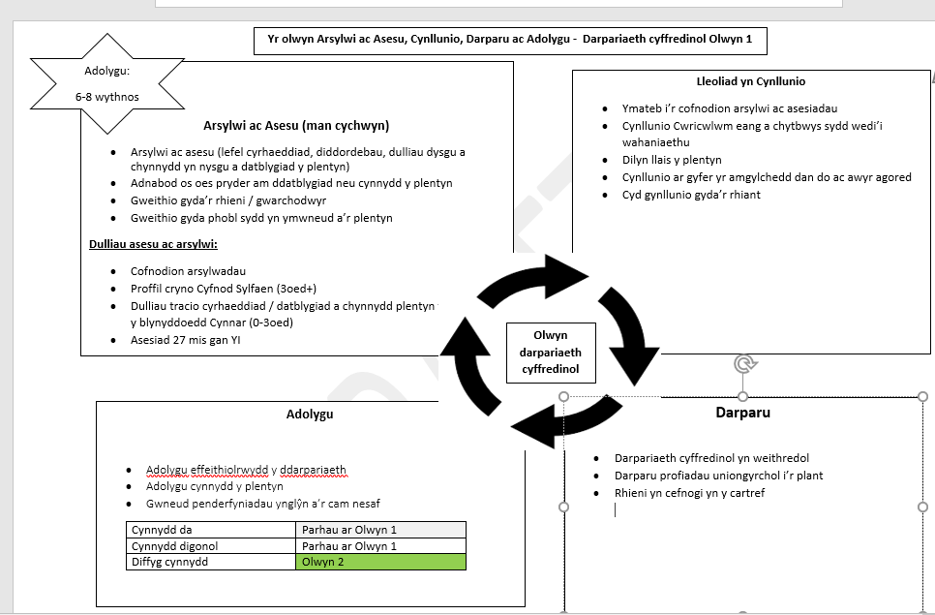
Olwyn Darpariaeth Gyffredinol

Slide 24
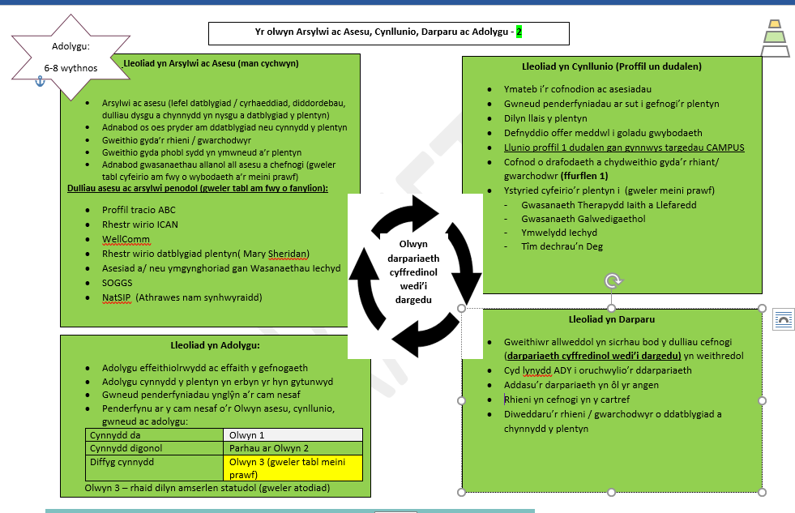
Olwyn Darpariaeth Gyffredinol wedi’i thargedu

Slide 25
Siart llif mynediad i ddarpariaeth ychwanegol yn y BC (lleoliadau nas cynhelir)
Wythnos 1-6
Rhannu’r penderfyniad gyda’r rhiant a’r gwasanaethau ynghlwm â’r achos
Cam 1:
Dwyn i sylw’r ALl y posibilrwydd bod gan blentyn ADY
Cam 2:
Casglu tystiolaeth
(ffurflen meini prawf ADY)
Cam 3a:
Panel cymedroli Bach i ddilysu’r penderfyniad (CADYD:8.9 – holi seicolegydd)
Dim ADY
ADY
Wythnos 7-12
Cam 3b
Penderfynu pa Wasanaeth sydd yn debygol o ddarparu cefnogaeth / darpariaeth ychwanegol
Cam 4: Llunio CDUA
Cam 5: Cyflwyno'r CDU i sylw Panel Cymedroli i ddilysu’r DDdY
Cam 6: Cyflwyno'r CDU i’r rhiant / gwarchodwr a gwasanaethau ynghlwm â’r achos

Slide 26
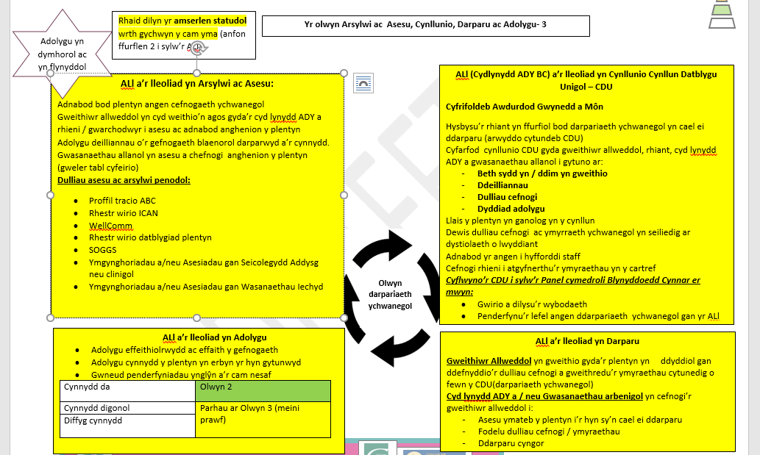
Olwyn Darpariaeth Ychwanegol (Awdurdod)

Slide 27

Dogfen atodol
Ma

Slide 28
Pwynt mynediad i leoliad gofal a/neu addysg
Gall plentyn gychwyn mewn lleoliad ar unrhyw haen o fewn y map darpariaeth yn ddibynnol ar lefel darpariaeth mae’r plentyn wedi’i dderbyn yn cartref neu mewn lleoliad blaenorol
Darpariaeth Ychwanegol
CDU
Awdurdod
Darpariaeth Gyffredinol wedi’i thargedu
P1D
Darpariaeth Gyffredinol
Mynediad C
Mynediad B
Mynediad A neu Pwynt Cychwynnol

Slide 29
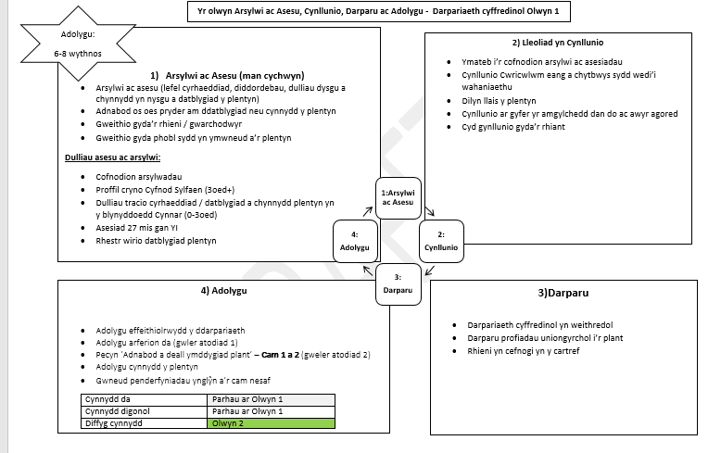
Mynediad A neu pwynt cychwynnol
Ma
Mynediad i’r lleoliad - Sgwrs rhwng lleoliad a rhiant
Lleoliad i weithredu ar y haen Darpariaeth Gyffredinol (olwyn gwyn).
Gall Athrawes ymgynghori ar lefel darpariaeth gyffredinol (sefyllfaoedd / rwtins sy’n peri pryder) Cofnodi ar ffurflen Cofnod Athrawes Ymgynghorol
1:Arsylwi ac Asesu
2:Cynllunio
3:Darparu
4:Adolygu

Slide 30

Mynediad A neu pwynt cychwynnol
Ma
Dulliau arsylwi ac asesu wedi amlygu pryder (cyrhaeddiad neu gynnydd)
Lleoliad i drefnu cyfarfod gyda’r rhiant er mwyn rhannu’r wybodaeth a chytuno ar gamau gweithredu
-Cofnodi ar Ff1
-Cwblhau Ff2
-Cwblhau neu adolygu’r Daflen wybodaeth yn barod i lunio proffil un dudalen
Rhannu pamffled ‘Beth yw Proffil un dudalen’ gyda’r rhiant / gwarchodwr ac egluro'r broses sut mae derbyn gwahoddiad i gyfrannu i’r proffil un dudalen digidol drwy e-bost. Egluro y bydd rhaid derbyn côd 6 digid gan y lleoliad i gofrestru ar y system. Rhannu / trafod y llyfryn canllawiau

Slide 31
Pwyntiau Pwysig
Pwyntiau Pwysig
Ff1: i aros yn y cylch gan ddilyn polisi diogelu data y lleoliad ( mi fydd yr athrawes ymgynghorol yn ymwybodol bod gennych blentyn yn camu ar y lefel gwyrdd (Darpariaeth Gyffredinol wedi’i dargedu) gan ei bod yn derbyn gwahoddiad i gyfrannu at y Proffil un dudalen)
Ff2: Ebostio i sylw Swyddog Awdurdod (Ellen Jones yn ystod y cyfnod interim) ellenjones@gwynedd.llyw.cymru . Bydd angen i chi roi cyfrinair ar y ddogfen Ff2Gwynedd

Slide 32
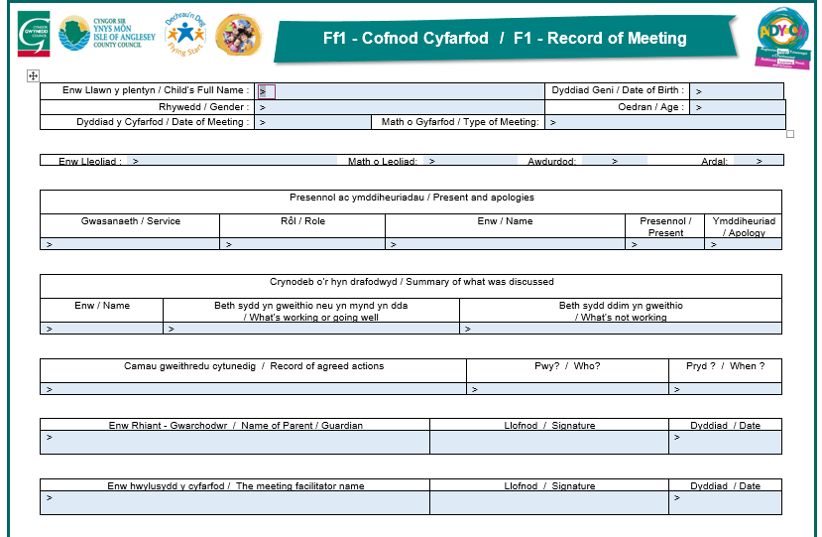
Ff1 – cofnodi cyfarfod

Slide 33
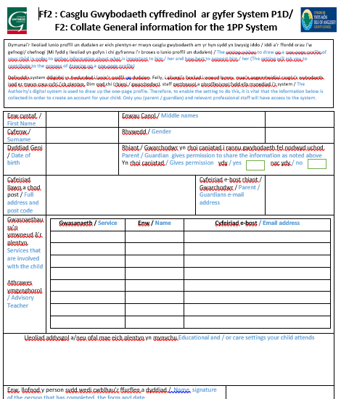
Ff2: Casglu gwybodaeth craidd

Slide 34
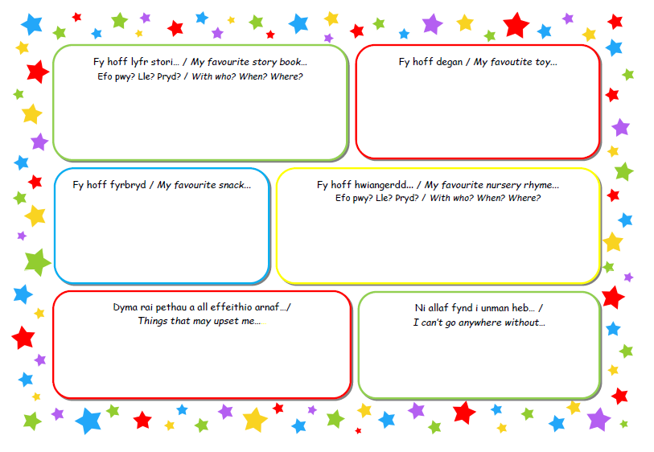
Cam 2
Ma
Taflen casglu gwybodaeth

Slide 35
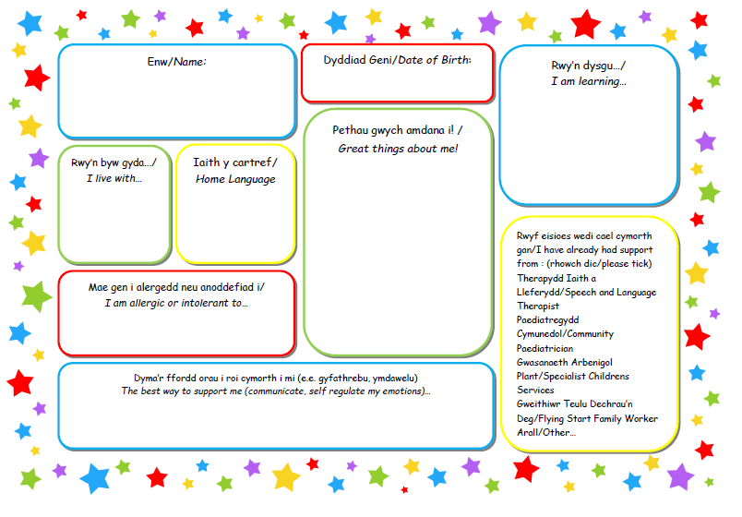
Cwblhau neu adolygu’r daflen casglu gwybodaeth

Slide 36

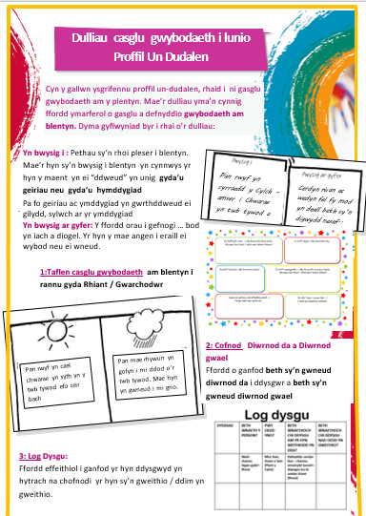
Pamffled ‘Beth yw Proffil un Dudalen’

Slide 37

Llyfryn Canllawiau sut i dderbyn gwahoddiad i gyfrannu at brofflil

Slide 38
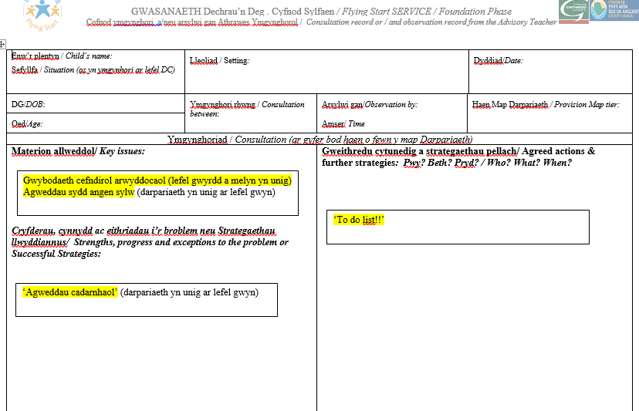
Ffurflen cofnodi ymgynghoriad gan Athrawes Ymgynghorol
Ma

Slide 39
Mynediad B
Lleoliad i drefnu cyfarfod gyda’r rhiant ag unrhyw wasanaeth sydd sy’n ymwneud gyda’r plentyn a / neu teulu cyn cychwyn yn y lleoliad neu pan yn trosglwyddo o leoliad arall.
Cwblhau Ff1, Ff2 a thaflen Casglu Gwybodaeth
Rhannu pamffled ‘Beth yw Proffil un dudalen’ gyda’r rhiant / gwarchodwr ac egluro'r broses sut mae derbyn gwahoddiad i gyfrannu i’r proffil un dudalen digidol drwy e-bost. Egluro y bydd rhaid derbyn côd 6 digid gan y lleoliad i gofrestru ar y system. Rhannu / trafod y llyfryn canllawiau

Slide 40
Pwyntiau Pwysig
Pwyntiau Pwysig
Ff1: i aros yn y cylch gan ddilyn polisi diogelu data y lleoliad ( mi fydd yr athrawes ymgynghorol yn ymwybodol bod gennych blentyn yn camu ar y lefel gwyrdd (Darpariaeth Gyffredinol wedi’i dargedu) gan ei bod yn derbyn gwahoddiad i gyfrannu at y Proffil un dudalen)
Ff2: E-bostio i sylw Swyddog Awdurdod (Ellen Jones yn ystod y cyfnod interim) ellenjones@gwynedd.llyw.cymru . Bydd angen i chi roi cyfrinair ar y ddogfen Ff2Gwynedd

Slide 41
Mynediad C
Plant ag Anghenion Dwys
Lleoliad i drefnu cyfarfod rhwng rhiant / gwarchodwr, arweinydd / rheolwraig, athrawes ymgynghorol ag unrhyw wasanaeth sy’n ymwneud â’r plentyn / teulu gan gynnwys lleoliad blaenorol cyn i’r plentyn gychwyn yn y lleoliad
Rhannu gwybodaeth allweddol a chytuno ar y camau gweithredu. Gall hyn gynnwys cyfeirio i sylw Panel Blynyddoedd Cynner – cwblhau’r ffurflen gyfeirio (gweler yn sleid 43) er mwyn ystyried os oes angen cyllid ar gyfer dwylo ychwanegol.
Cofnodi ar Ffurflen Ff1 a chwblhau Ff2 a’r Daflen Casglu Gwybodaeth .
Rhannu pamffled ‘Beth yw Proffil un dudalen’ gyda’r rhiant / gwarchodwr ac egluro'r broses sut mae derbyn gwahoddiad i gyfrannu i’r proffil un dudalen digidol drwy e-bost. Egluro y bydd rhaid derbyn côd 6 digid gan y lleoliad i gofrestru ar y system. Rhannu / trafod y llyfryn canllawiau.

Slide 42
Trefniadau Cyfeirio i sylw Panel Blynyddoedd Cynnar
Ffurflen Gyfeirio newydd. Gweler copi ar wefan ADYaCH Gwynedd a Môn
E-bostio’r ffurflen gyfeirio a’r atodiadau i gefnogi’r cais i’r cyfeiriad e-bost hwn (cyfrinair Cyfeirio2020): gweinyddolADYaCH@gwynedd.llyw.cymru Gellir e-bostio ymholiadau i’r cyfeiriad uchod neu mae croeso i chi gysylltu gyda’r Swyddog Arweiniol ADY: Ellen Jones ellenjones@gwynedd.llyw.cymru
Diwrnod olaf prosesu cyfeiriadau newydd | Dyddiad Panel Blynyddoedd Cynnar | Rhannir y penderfyniad gyda’r lleoliad erbyn
12.00yp 25/1/21 | 1/2/21 | 8/2/21
12.00yp 3/3/21 | 10/3/21 | 17/3/21

Slide 43
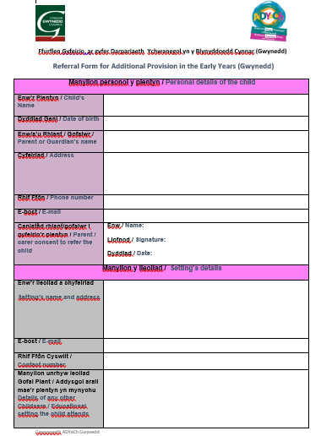
Ffurflen gyfeirio

Slide 44
Pwyntiau Pwysig
Wrth gynnal sgwrs cychwynnol gyda’r rhiant (wyneb yn wyneb neu dros ffon) mae’n bwysig holi mewn ffordd sensitif os ydy’r plentyn ar agor i unrhyw wasanaeth arall neu’n derbyn unrhyw gefnogaeth / darpariaeth ychwanegol. Mi fydd hyn yn caniatáu i chi geisio adnabod pwynt cychwyn y plentyn ar y model map darpariaeth fel gwelir yn y tabl isod.
Ddim ar agor i unrhyw wasanaeth | Pwynt mynediad A Gweithredu ar yr haen Darpariaeth Gyffredinol | Sgwrs
Ar agor i wasanaeth e.e. Therapydd Iaith | Pwynt mynediad B Gweithredu ar yr haen Darpariaeth Gyffredinol wedi’i dargedu | Lleoliad i drefnu cyfarfod cyn cychwyn i drafod beth sydd angen bod mewn lle i gefnogi’r plentyn. Cychwyn llunio P1D.
Anghenion dwys ac ar agor i sawl gwasanaeth | Pwynt mynediad C Gweithredu ar yr haen Darpariaeth Ychwanegol | Lleoliad i drefnu cyfarfod cyn cychwyn i drafod beth sydd angen bod mewn lle, cychwyn llunio P1D ac i gytuno os oes angen cyfeirio i sylw Panel Blynyddoedd Cynnar.

Slide 45
Prosesu’r ffurflen data craidd (Ff2)
Ma
Lleoliad i anfon FF2 i Swyddog ALl (Ellen - yn ystod cyfnod interim Ebost: ellenjones@gwynedd.llyw.cymru)
Swyddog i brosesu’r gwybodaeth craidd ar System Cynnal
Swyddog i rannu gwahoddiadau gyda phobl sy’n ymwneud a’r plentyn gan gynnwys Rhiant / Gwarchodwr
Rhieni / Gwarchodwyr a Gwasanaethau sydd yn ymwneud a’r plentyn i dderbyn y gwahoddiad (gweler canllawiau) https://www.cduarlein.cymru/Documents/System_CDU_IDP_Rhieni-Cyfranwyr%20_Parents_Contributors_24102019.pdf
Cysylltu gyda Swyddog Awdurdod (Ellen Jones yn y cyfnod interim: ellenjones@gwynedd.llyw.cymru) i dderbyn cod 6 digid i gofrestru

Slide 46
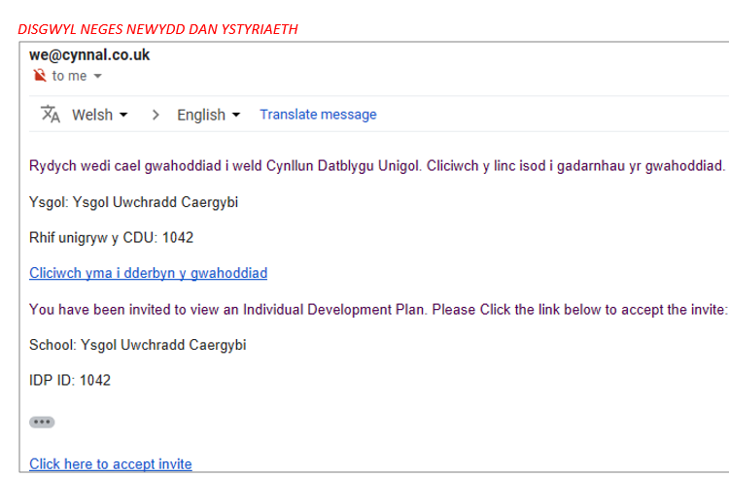
Derbyn gwahoddiad e-bost i gyfrannu at broffil un dudalen
Ma

Slide 47
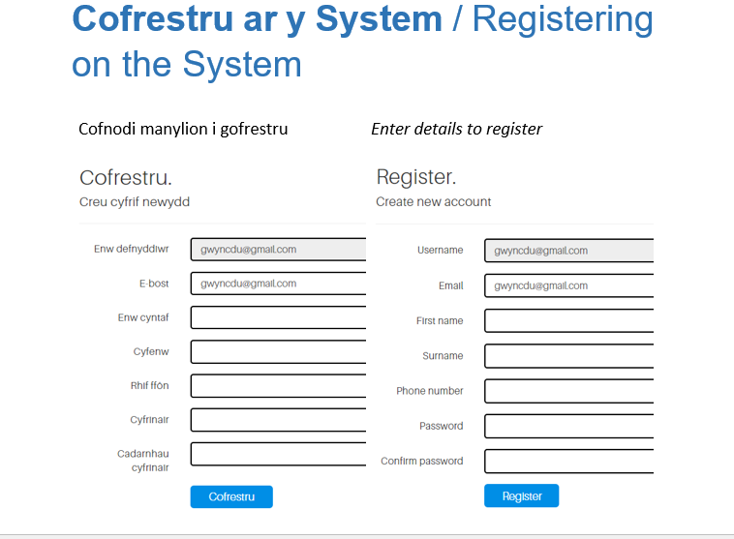
Derbyn gwahoddiad e-bost i gyfrannu at broffil un dudalen
Ma

Slide 48
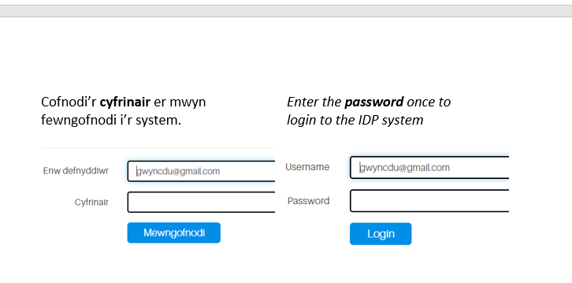
Derbyn gwahoddiad e-bost i gyfrannu at broffil un dudalen
Ma

Slide 49
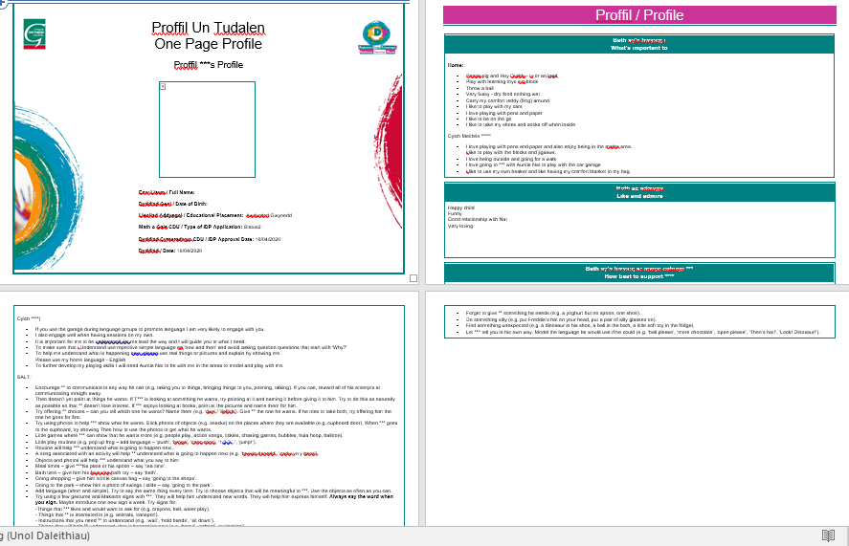
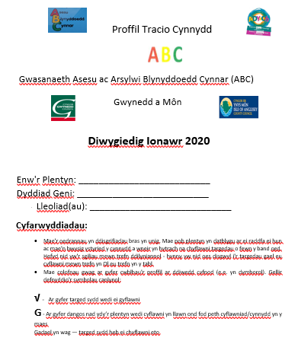
Gweithredu ar yr haen ‘Darpariaeth Gyffredinol wedi’i dargedu’ neu Darpariaeth ychwanegol : defnyddio asesiadau / rhestrau gwirio penodol ar gyfer y meysydd sy’n peri pryder e.e. Proffil Tracio ABC.
Gall Athrawes Arbenigol ymgynghori a/ neu arsylwi. Cofnodi ar dempled parod
Lleoliad i greu proffil un dudalen ar system Cynnal– gosod targedau yn y golofn ‘Beth sy’n bwysig ar gyfer’. Rhiant, athrawes ymgynghorol ac athrawes arbenigol ag unrhyw wasanaeth sy’n ymwneud a’r plentyn i dderbyn gwahoddiad i gyfrannu at y proffil (wedi’u cofnodi ar FF2)
Pwynt Pwysig
Os oes angen i’r athrawes ymgynghorol arsylwi neu ymgynghori bydd angen i chi gysylltu yn uniongyrchol i wneud trefniadau
Pennu targedau ‘CAMPUS’ sy’n deillio o’r arsylwadau a / neu rhestrau gwirio
Proffil Tracio ABC
Proffil un dudalen

Slide 50
Ffurflen cofnodi ymgynghoriad a/neu arsylwad gan Athrawes Ymgynghorol

Slide 51
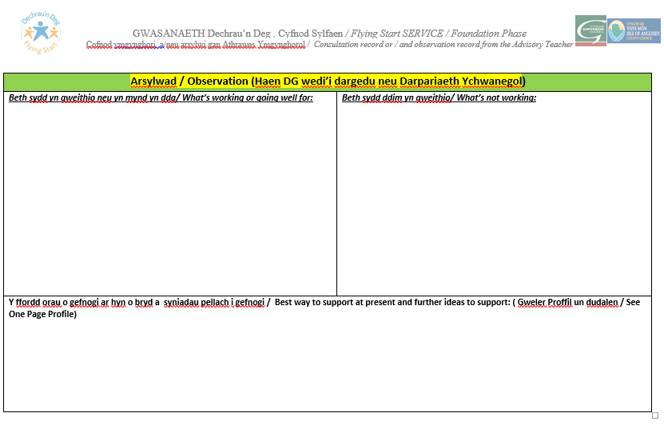
Ffurflen cofnodi ymgynghoriad a/neu arsylwad gan Athrawes Ymgynghorol

Slide 52
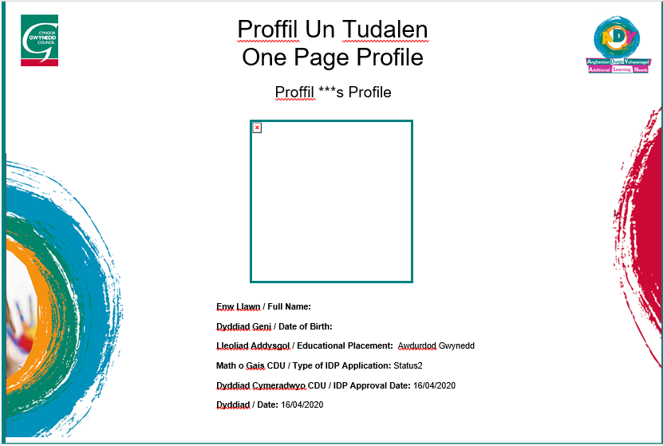

Slide 53
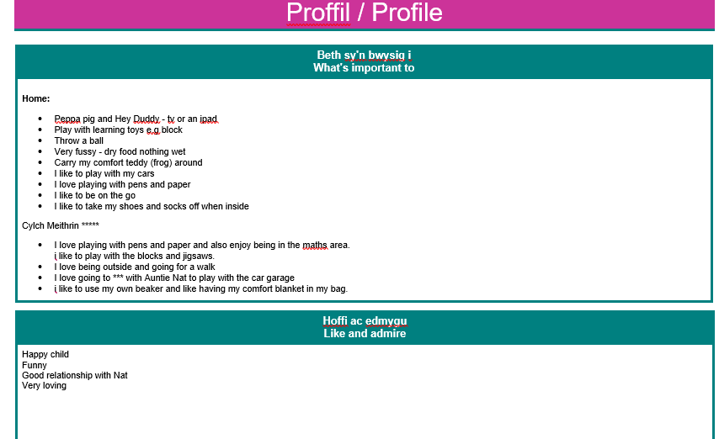
Ma

Slide 54
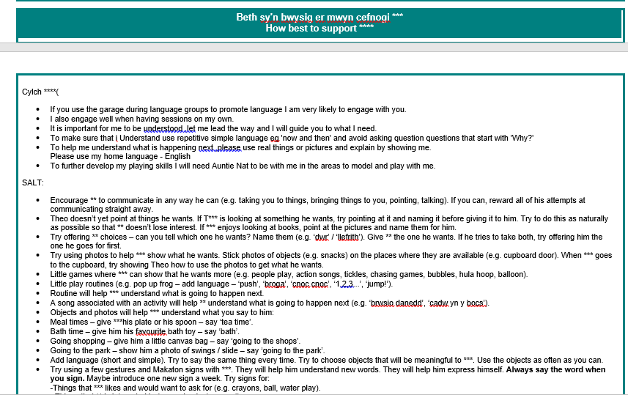
Ma

Slide 55

Adolygu (8-12 wythnos)
Lleoliad i adolygu’r targedau a’r rhestrau gwirio a/neu arsylwadau. Gall lleoliad ymgynghori gyda’r athrawes ymgynghorol (cofnodi ar ffurflen athrawes ymgynghorol) a/neu gwasanaethau sydd yn ymwneud a’r plentyn.
Cyfarfod gyda’r Rhiant / Gwarchodwr ag unrhyw wasanaeth sy’n ymwneud gyda’r plentyn : trafod beth sy’n gweithio / ddim yn gweithio ac adrodd ar effeithiolrwydd y ddarpariaeth. Mireinio’r proffil a chytuno ar gamau gweithredu. Cofnodi ar Ff1. Ystyried os oes angen adolygu Ff2
Diffyg cynnydd ac wedi derbyn ymyrraeth
Cynnydd
Diffyg cynnydd
Cyfeirio i sylw Wasanaeth perthnasol e.e. Gwasanaethau / Pecynnau o fewn Dechrau’n Deg, Therapydd Iaith, Teuluoedd yn Gyntaf, OT, YI - Prawf Clyw / golwg
Cyfeirio i sylw Panel Blynyddoedd Cynnar er mwyn ystyried Darpariaeth Ychwanegol – Dwylo Ychwanegol
Ystyried os oes angen cyfeirio at Wasanaeth ABC
Parhau ar yr haen Darpariaeth ychwanegol
Gweithredu ar yr haen Darpariaeth cyffredinol wedi’i dargedu:
Parhau ar yr haen Darpariaeth Gyffredinol wedi’i dargedu neu camu lawr i’r haen Darpariaeth Gyffredinol.
-------------------------------------------
Gweithredu ar yr haen darpariaeth ychwanegol (melyn)
Parhau ar yr haen Darpariaeth ychwanegol neu camu lawr i’r haen Darpariaeth Gyffredinol wedi’i dargedu

Slide 56
Pwyntiau Pwysig
Adolygu
Mae’n bwysig gwahodd pawb sy’n ymwneud â’r plentyn e.e. Plant Dechrau’n Deg: Gweithiwr Datblygiad Cynnar. Athrawon arbenigol nam clyw / golwg (Gweithio efo plant 0-5 oed)
Diwedd Tymor yr Haf, mae’n bwysig gwahodd yr Ysgol Gynradd bydd y plentyn yn trosglwyddo.

Slide 57
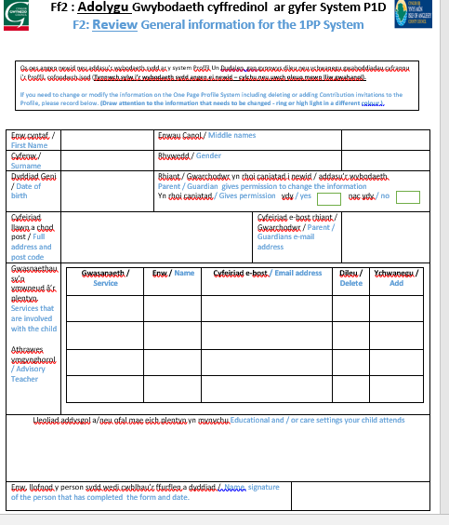
Ff2: Adolygu gwybodaeth craidd
Defnyddio’r ffurflen hon os oes angen newid unrhyw wybodaeth neu ychwanegu / dileu gwahoddiadau cyfrannu at y proffil.
Anfon ffurflen Adolygu Ff2 i sylw Swyddog yr Awdurdod. Ellen Jones yn ystod y cyfnod interim – cyfrinair Ff2Gwynedd

Slide 58

Unrhyw Gwestiwn?
Cofnowch ar ‘chat’

Slide 59

Ymarfer sy’n canolbwyntio ar yr unigolyn
Proffil 1 dudalen

Slide 60
Yn bwysig i..
Mae’r hyn sy’n bwysig i’r plentyn yn cynnwys yr hyn y mae’r plentyn yn ei “ddweud” yn unig:
- gyda’u geiriau
- gyda’u hymddygiad
Pan fo geiriau ac ymddygiad yn gwrthddweud ei gilydd, sylwch ar yr ymddygiad.
Notes:
The things that are important to us are the things that we say as individuals are important to us. We say these things through our words and actions. When what we say is directly contradicted by our actions then it is usually the actions that are the more honest reflection of what is important to us. These can be about people, things we like to do, possessions, routines and rituals etc

Slide 61
Yn bwysig er mwyn cefnogi
Y ffordd orau i gefnogi … bod yn iach a diogel
Yr hyn y mae angen i eraill ei wybod neu ei wneud …
Yr hyn sydd angen i gefnogi datblygiad y plentyn
Notes:
Environment: room arrangements, adaptions. Equipment and resources. Mobility, medication, diagnosis and how best to support your child. What are the routines that support your child at home and out and about (mealtimes, sleeping etc)? Intimate care routines. How do people currently support your child? Are there any dangers we need to consider in relation to your child? Do they put things in their mouth, bite others, run off? What are your child’s communication needs? Does your child have any allergies or medication?

Slide 62
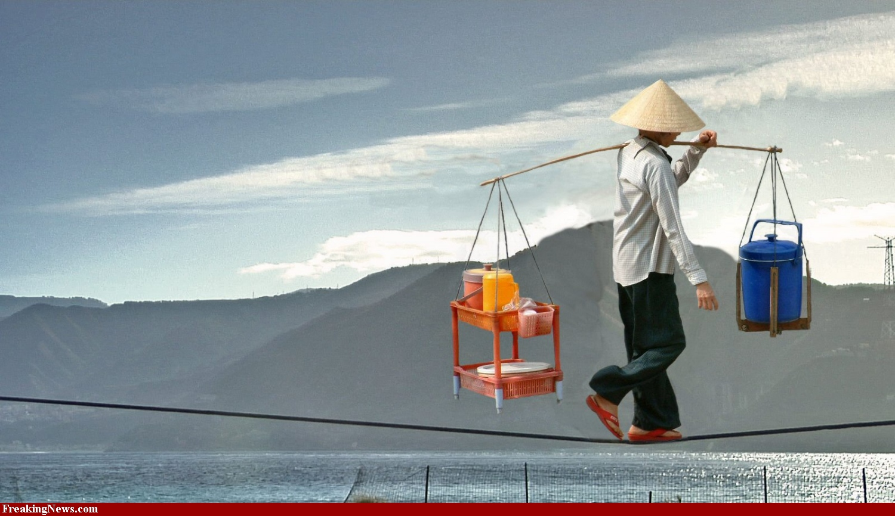
cydbwysedd
Yn bwysig i
.
Yn bwysig
ar gyfer…
Notes:
Just because something is important to you doesn’t mean you are going to get it, and just because it is important for you doesn’t mean we do it to you – we have to work out where the balance is and how we can accommodate it.
62

Slide 63
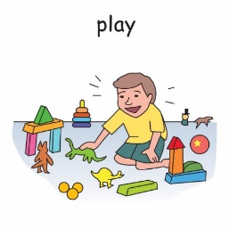
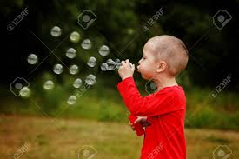

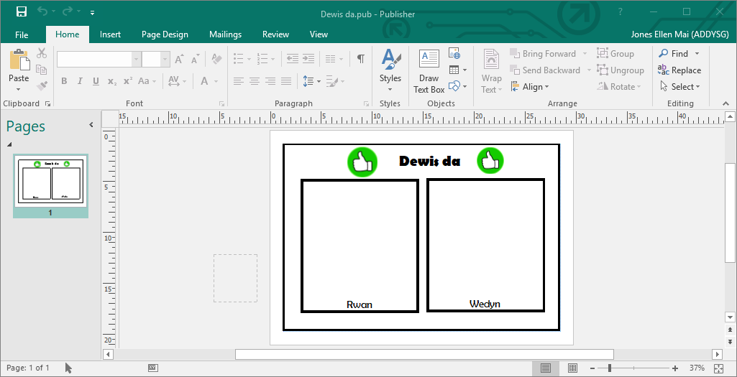
Enghraifft
Yn bwysig i
Ar gyfer

Slide 64
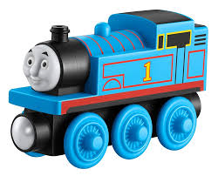
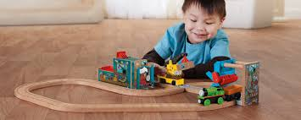





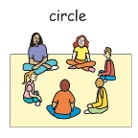
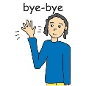

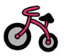

Enghraifft
Yn bwysig i
Ar gyfer
Amserlen weledol

Slide 65


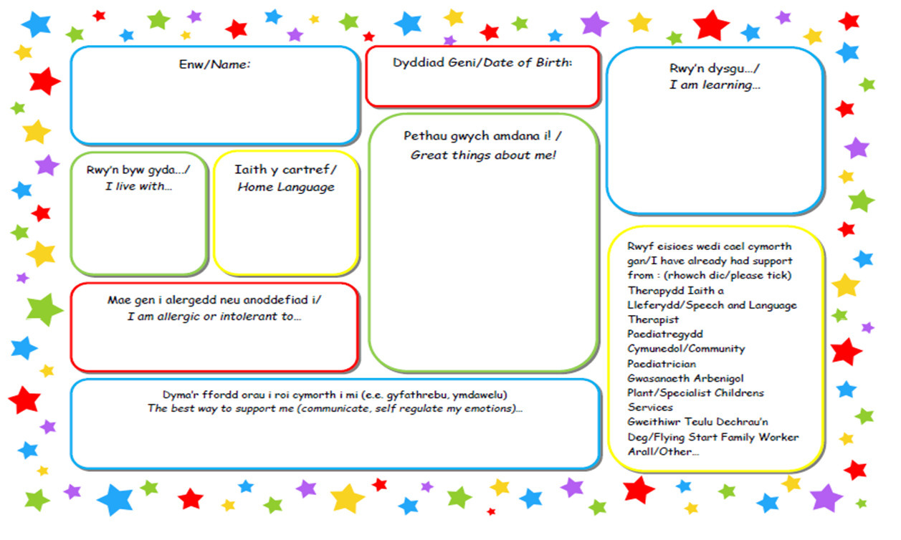
Casglu gwybodaeth
Dyfalu a gofyn
Os nad yw’r plentyn yn siarad gallwch ofyn i berthnasau, ffrindiau ac aelodau staff sy’n eu hadnabod yn dda.
6 cwestiwn allweddol a’r offer meddwl:
1)Pwy yw’r bobl bwysicaf i chi? (pa mor aml ydych chi’n treulio amser efo nhw? Beth fyddwch yn ei wneud efo’ch gilydd?
2) Beth wyt ti’n ei wneud fel arfer / bob amser? ( gyda’r nos, yn ystod yr wythnos. Rhaglenni teledu, hobïau, diddordebau, y bobl y byddwch yn eu gweld, llefydd i fynd, bwyta, chwarae, synau dwi’n hoffi, patrwm cysgu)
3) Beth fyddech chi’n methu gadael cartref hebddo? (eiddo yr ydych chi’n ei drysori)
TAFLEN CASGLU GWYBODAETH

Slide 66
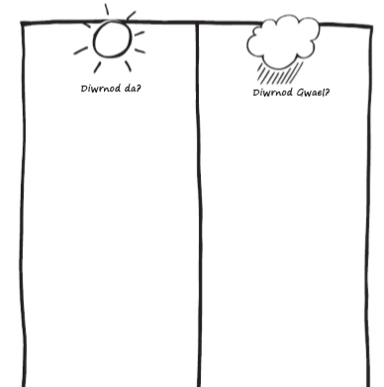
Casglu gwybodaeth
4)Beth fydd eich diwrnod gorau a’ch diwrnod gwaethaf?
(defnyddio’r offeryn meddwl – diwrnod da a diwrnod gwael)
Casglu gwybodaeth drwy:
- Arsylwadau
- Sgyrsiau
Beth wyt ti’n ei wneud ar dy hoff ddiwrnod?
Pa bryd wyt ti’n cael y mwyaf o hwyl?
Beth sy’n gwneud i ti deimlo’n dda?
Pwy sydd gyda ti am bob rhan o’r dydd?
Ble wyt ti’n gwneud y weithgaredd yma?
Notes:
Canfod gwybodaeth penodol. Deall mwy am yr hyn sy’n bwysig i’r plentyn ac i wneud yn siŵr fod ganddynt yn union y gefnogaeth maent ei hangen bob dydd.

Slide 67
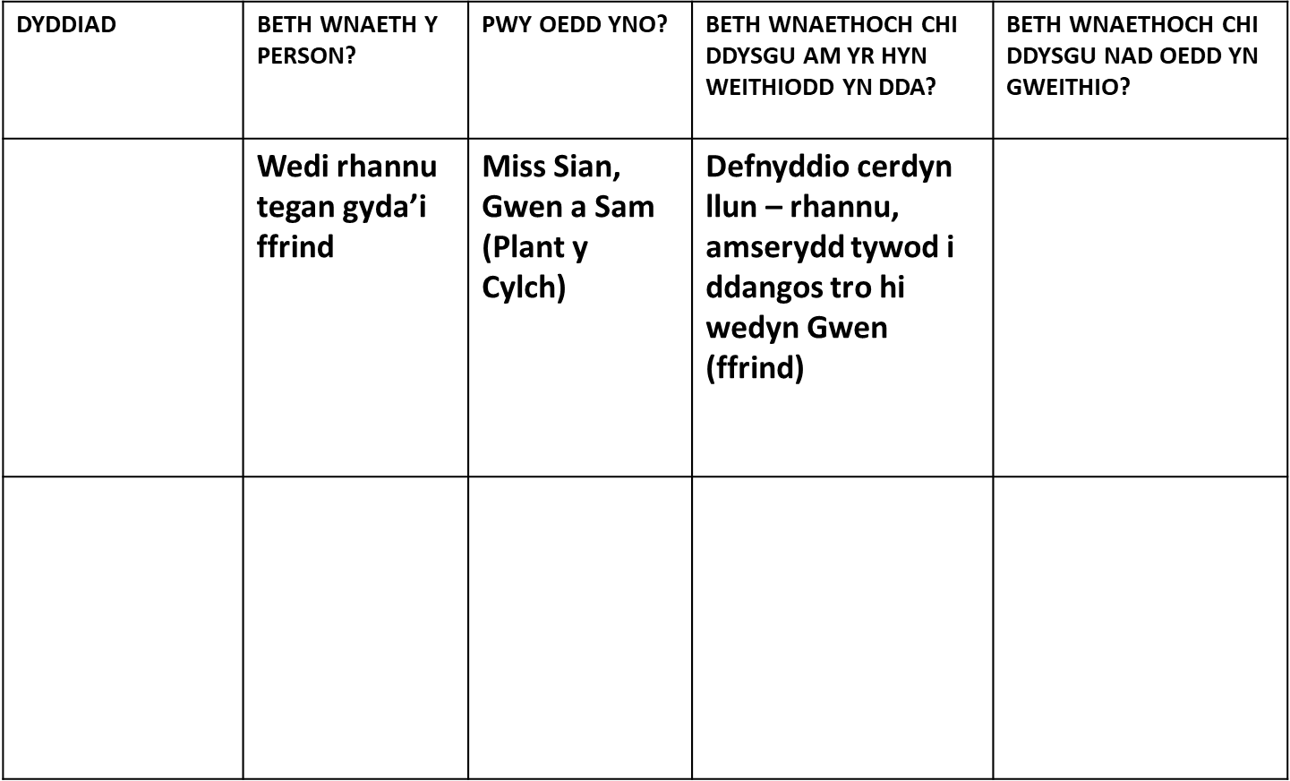
Casglu gwybodaeth
5) Beth yw’r ffordd orau i fy nghefnogi?
(defnyddio’r offeryn meddwl – Log Dysgu)
Ffordd effeithiol i ganfod yr hyn ddysgwyd yn hytrach na’r hyn ddigwyddodd
Pob ymddygiad yn ffordd o gyfathrebu
Notes:
Adnodd hollbwysig ar gyfer staff i gefnogi plentyn. Gellir osgoi rhwystredigaeth. Ymddygiad y plentyn yn cael ei ddeall fel cyfathrebu – staff eu cefnogi =‘n llawer mwy effeithiol. Tips – cynnwys dyddiad a phryd byddwch yn ei adolygu. Bod yn glir a phenodol. Ychwanegu’r wybodaeth i’r P1D

Slide 68
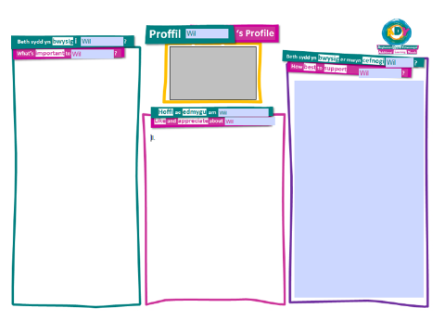
Casglu gwybodaeth
6) Beth fydd eich teulu a’ch ffrindiau’n ei ddweud eu bod yn ei garu a’i edmygu amdanoch?
(cyfrannu at y golofn hoffi ac edmygu)
Cadarnhaol

Slide 69
Hoffi ac edmygu
Ar gyfer pob elfen negyddol, gofynnwch 3 chwestiwn:
Oes yna amgylchiadau lle mae’r elfen negyddol yn gadarnhaol?
Os felly, ychwanegwch at y pethau a werthfawrogir
Ydi’r elfen negyddol yn adlewyrchu rhywbeth sy’n bwysig i’r unigolyn?
Os felly, ychwanegwch at y rhestr yn bwysig i
Ydi’r elfen negyddol weithiau’n broblem? Os felly, beth mae angen i bobl eraill wybod neu wneud i gefnogi’r unigolyn pan fo’n elfen negyddol? Ychwanegwch at y rhestr yn bwysig ar gyfer

Slide 70


Pa mor effeithiol yw’r proffil un dudalen?
Proffil un dudalen o ansawdd
Wedi cynnwys ‘Beth sy’n bwysig i ...
Wedi cynnwys ‘ Beth sy’n bwysig ar gyfer.. cyfarwyddiadol
Cydbwysedd rhwng ‘bwysig i’ a ‘bwysig ar gyfer’
Datganiadau cadarnhaol
Digon o fanylion fel y gall rhywun ddefnyddio’r wybodaeth yn syth.
Iaith bod dydd a dim jargon
Gwybodaeth cywir, clir a hawdd ei ddarllen

Slide 71
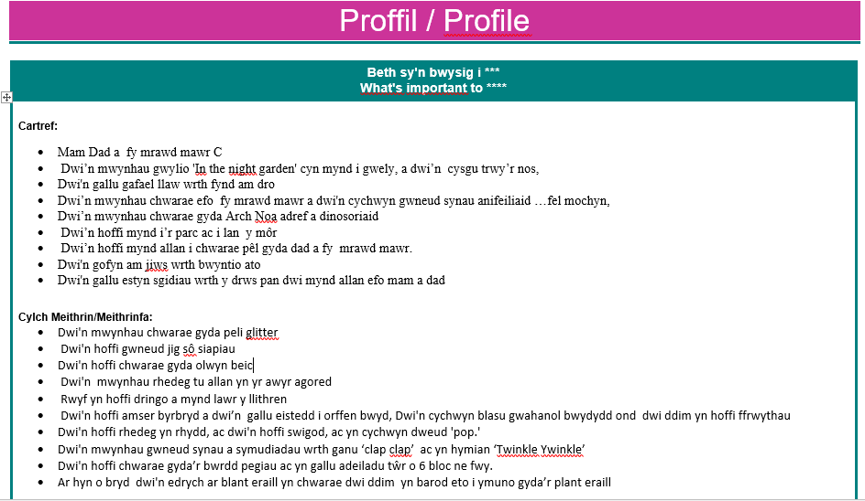

Slide 72
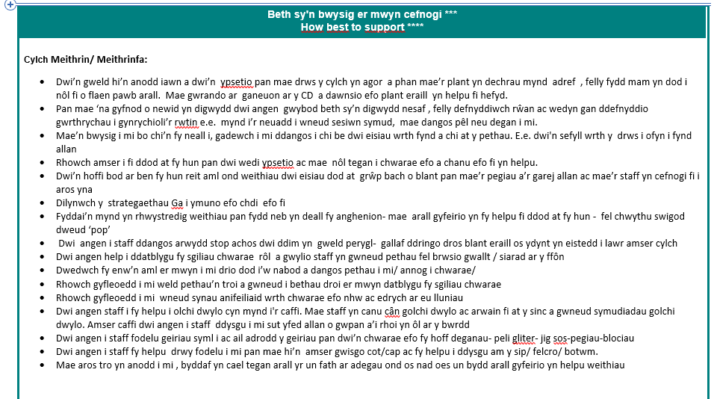

Slide 73
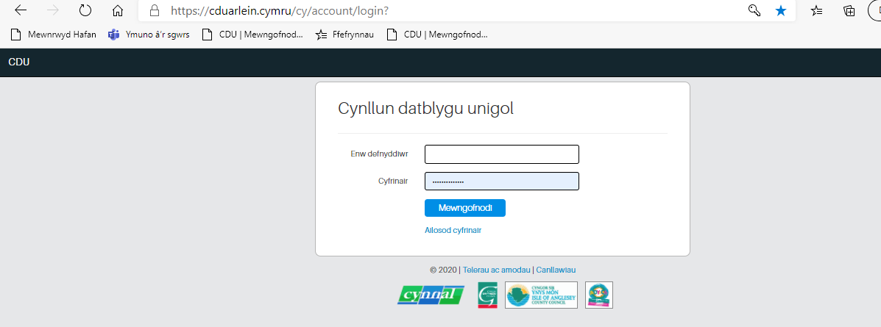
Llunio PID / CDU
Dyma cyfeiriad gwefan P1D –
Tip: arbedwch y cyfeiriad isod yn eich ffefrynnau
https://cduarlein.cymru/cy/account/login?

Slide 74
Adnoddau gweledol
Mae defnyddio lluniau i gefnogi iaith yn allweddol bwysig i helpu plant yn y blynyddoedd cynnar i –
Ddeall beth sy’n cael ei ddweud a gwneud yn hytrach na dilyn eraill.
Derbyn beth sy’n cael ei ddweud
Ymdopi
Peidio gorfod dyfalu beth sy’n cael ei ddweud
Mwynhau yr hyn sy’n digwydd
Lleihau lefel pryder

Slide 75
Amserlen Weledol ym mhob lleoliad- Darpariaeth Cyffredinol
Dull gweledol o gyflwyno rwtin y sesiwn. Dylai bob lleoliad fod ag amserlen weledol.
Pam?
Pawb yn ffynnu gyda rwtin
Strwythur yn caniatáu iddynt drefnu eu meddwl a rhagweld digwyddiadau
Gosod disgwyliadau mewn ffordd syml
Lleihau lefel pryder
Mae pryder yn gallu gwneud hi’n anodd prosesu gwybodaeth clywedol
Darpariaeth Ychwanegol
Darpariaeth Cyffredinol
Darpariaeth Cyffredinol wedi’i dargedu

Slide 76
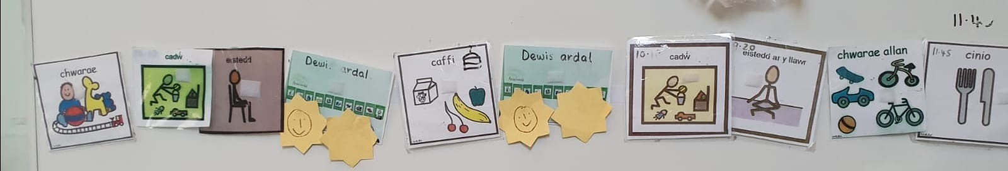
Amserlen Weledol ym mhob lleoliad- Darpariaeth Gyffredinol
Sut?
Cardiau o leiaf maint A5 wedi’u lamineiddio
Gosod mewn man hwylus i’w defnyddio a’u gweld
Yn ddelfrydol eu gosod ar draws (efelychu’r broses darllen)
Ymarferwyr i’w defnyddio gyda phawb i symud o un gweithgaredd i’r llall drwy dynnu sylw’r plant at y llun a rhoi rhybudd e.e. ‘Mewn 2 funud amser chwarae yn gorffen, WEDYN amser tacluso’ (cadw iaith yn syml iawn) Gellir defnyddio amserydd tywod. Bydd angen atgoffa rhai gan ddefnyddio llun ar y keyring. Ar ôl dau funud ‘Rŵan mae hi’n amser tacluso (pwyntio at y llun) ta ta amser chwarae’ a throi’r cerdyn rownd.
Rhan annatod o’ch ymarfer bob dydd

Slide 77
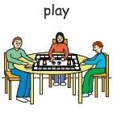
Cardiau rŵan ac wedyn - Darpariaeth Gyffredinol wedi’i dargedu
Dull gweledol i gefnogi plentyn symud o un gweithgaredd i’r nesaf
Pam?
Rhai yn cael trafferth symud eu hymennydd rhwng tasgau gwahanol
Helpu i baratoi’r ymennydd o’r newid sydd o’u blaenau
Cefnogi’r broses pontio o un gweithgaredd i’r nesaf
Dull effeithiol i leihau amser maent yn treulio mewn un gweithgaredd
Dull effeithiol gyda plentyn sy’n mynnu ‘beth sy’n bwysig i..’ yn barhaus
I ddangos ‘wedyn’ sef gwobr i gymell y plentyn i ymgymryd mewn gweithgaredd
Darpariaeth Ychwanegol
Darpariaeth Cyffredinol
Darpariaeth Cyffredinol wedi’i dargedu

Slide 78

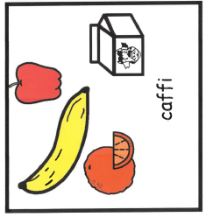
Cardiau rŵan ac wedyn - Darpariaeth Gyffredinol wedi’i dargedu
ISut?
Cardiau bach wedi’u lamineiddio
Templed rŵan ac wedyn A4
Dangos y ddau lun a phwyntio at y lluniau gan ddweud
‘Rŵan ‘caffi ’ Wedyn ‘bybls’ Os ydy plentyn yn mynd i ffwrdd atgyfnerthu gan ddangos y cardiau eto.
Ar ôl cwblhau caffi, pwyntio at y llun a dweud ‘caffi ‘ gorffen, rŵan ‘bybls ’ Mae’n bwysig cychwyn bybls yn syth er mwyn i’r plentyn ddod i ddeall y broses.
Cerdyn rŵan ac wedyn yn gweithio’n effeithiol os ydy’r gweithgaredd ‘wedyn’ yn rhywbeth sy’n bwysig i….
Defnydd cyson o’r adnodd

Slide 79
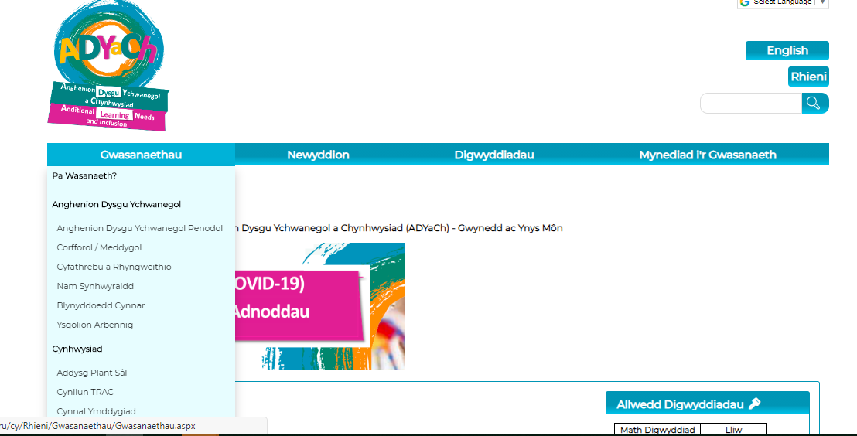
Gwefan ADYaCh Gwynedd a Môn https://adyach.cymru
1: Cliciwch ar y deilsen Gwasanaethau
2: Cliciwch ar Blynyddoedd Cynnar

Slide 80
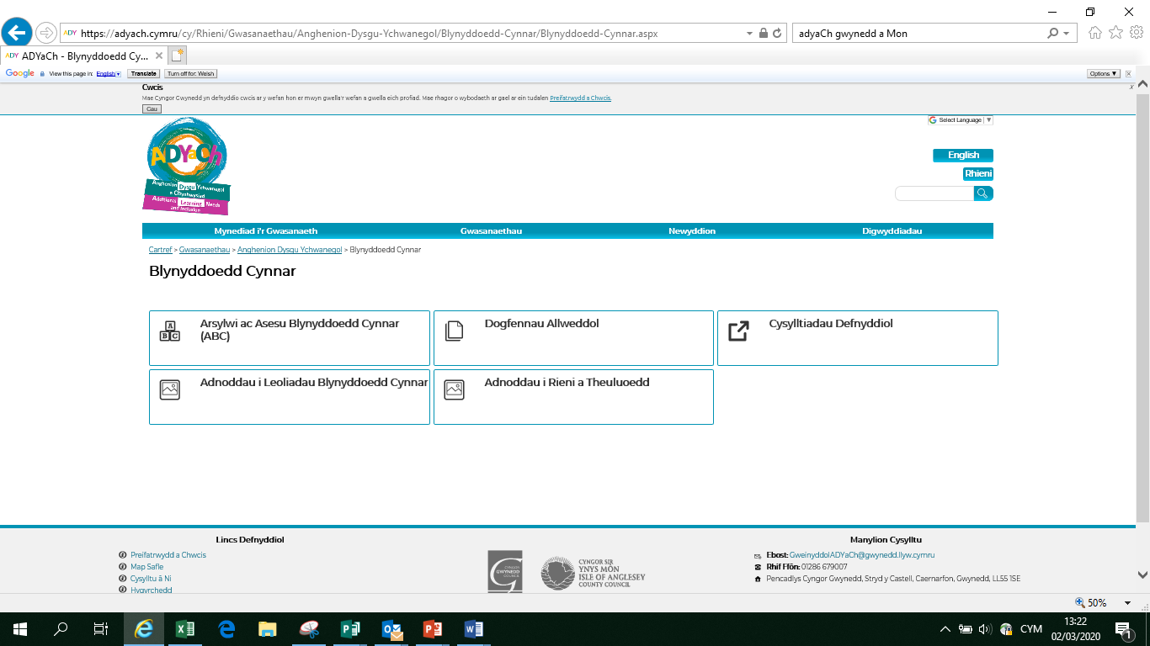
Gwefan ADYaCh Gwynedd a Môn
Ff1, Ff2, Ffurflen Gyfeirio, Llyfryn Canllawiau derbyn gwahoddiad i gyfrannu at proffil un dudalen, Taflen Casglu Gwybodaeth gan rieni (taflen sêr), Map Darpariaeth, Dogfen atodol i’r map darpariaeth
Adnoddau gweledol: amserlen a chardiau rŵan ac wedyn

Slide 81
Beth Nesaf?
Ymgyfarwyddo gyda’r ddogfen Map Darpariaeth a’r atodiadau
Rhannu cyflwyniad ‘Codi Ymwybyddiaeth o’r newidiadau deddfwriaethol yn ymwneud ag ADY’ gyda phwyllgorau’r Cylchoedd –EJ i e-bostio’r cyflwyniad erbyn 16/12/20
Ystyried pryd gellir cychwyn gweithredu’r broses –yn syth
Sesiwn Cwestiwn ac Ateb 12/1/21 6-7yh (linc cyfarfod ZOOM i ddilyn)
Trefnu Sesiynau goruchwyliaeth (gyda swyddogion yr ALl a’r lleoliadau) – Erbyn diwedd Ionawr
Rhaglen hyfforddiant pellach yn cael ei ddatblygu yn seiliedig ar eich ymateb chi
Hyfforddiant i gyflwyno canllawiau ar gyfer yr haen Darpariaeth Ychwanegol (melyn) a dulliau person ganolog i gynnal sgyrsiau cadarnhaol (Tymor y Gwanwyn)
Cod yn weithredol o Fedi 2021

Slide 82
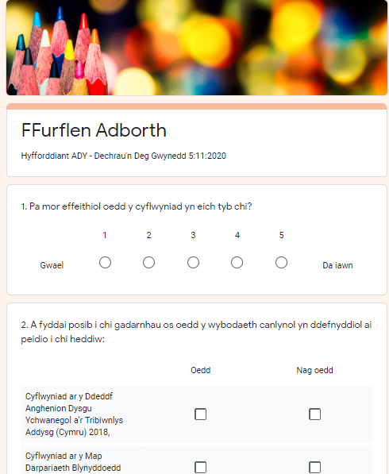

Ffurflen Adborth
https://forms.gle/WwJYiZLKRCJEMRiG7
Diolch yn fawr

